Slide 1
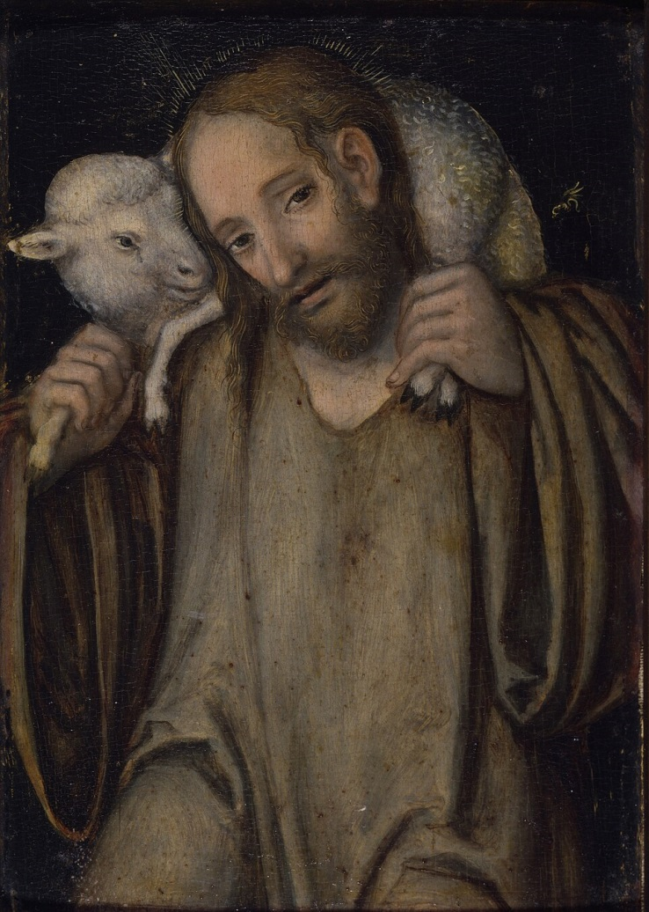
Neuigkeiten vom guten Hirten Johannes 10,11-15
Der gute Hirte
Canach-1540_wikimedia.org

Slide 2
Neuigkeiten vom guten Hirten Johannes 10,11-15
₁₁Ich bin der gute Hirte. Der gute Hirte lässt sein Leben für die Schafe. ₁₂Der Mietling aber, der nicht Hirte ist, dem die Schafe nicht gehören, sieht den Wolf kommen und verlässt die Schafe und flieht – und der Wolf stürzt sich auf die Schafe und zerstreut sie –, ₁₃denn er ist ein Mietling und kümmert sich nicht um die Schafe. ₁₄Ich bin der gute Hirte und kenne die Meinen und die Meinen kennen mich, ₁₅wie mich mein Vater kennt und ich kenne den Vater. Und ich lasse mein Leben für die Schafe.

Slide 3
Neuigkeiten vom guten Hirten Johannes 10,11-15
Neuigkeit: ER schafft dich
Neuigkeit: ER befreit dich

Slide 4
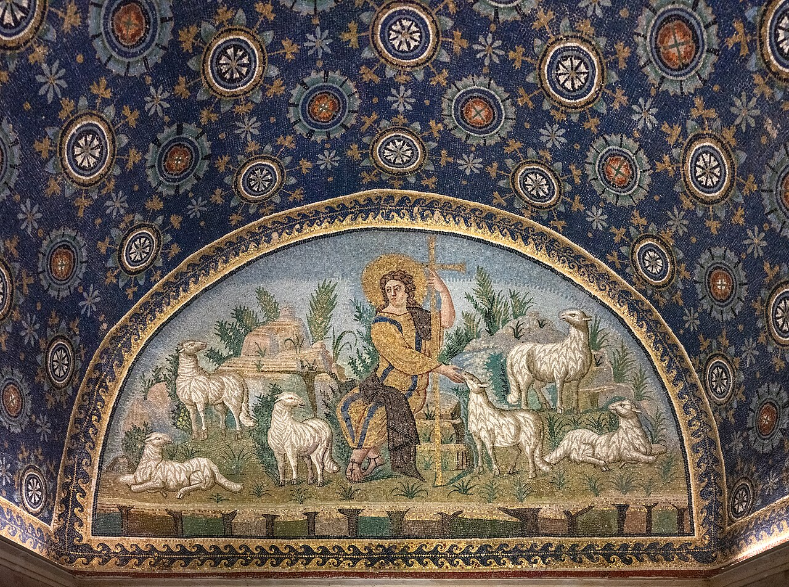
Neuigkeiten vom guten Hirten Johannes 10,11-15
Der gute Hirte
Ravenna, Mausoleum of Galla Placidia_wikimedia.org

Slide 5
Neuigkeiten vom guten Hirten Johannes 10,11-15
Neuigkeit: ER schafft dich
Neuigkeit: ER befreit dich
Neuigkeit: ER kennt dich
Neuigkeit: ER ruft dich
Neuigkeit: ER liebt dich

Slide 6
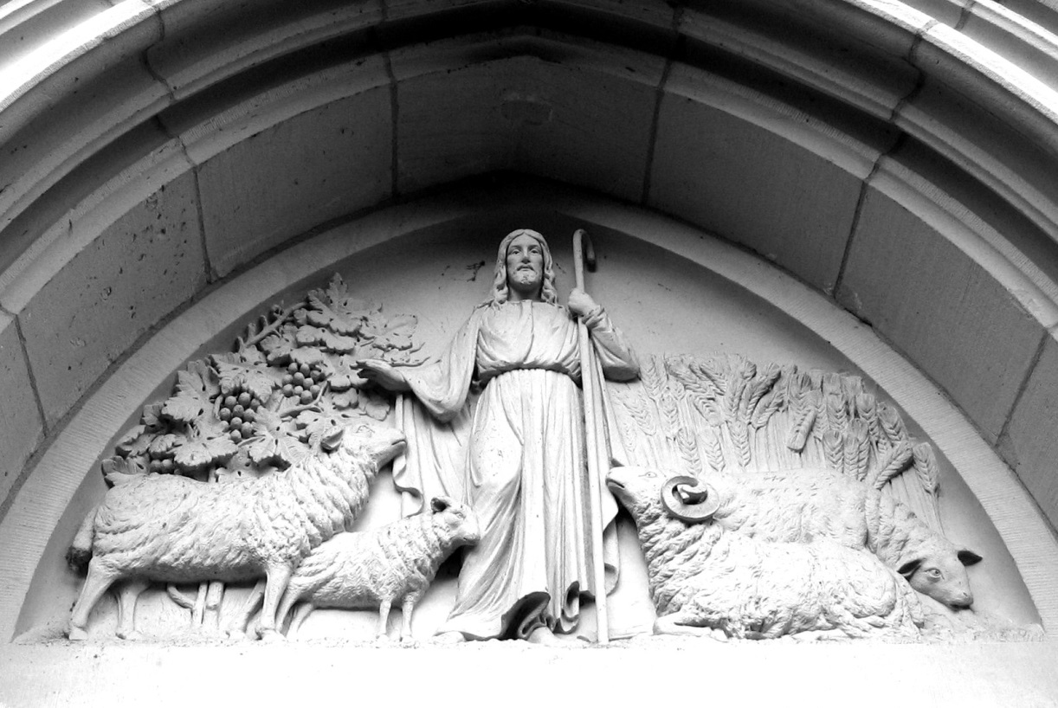
Neuigkeiten vom guten Hirten Johannes 10,11-15
Der gute Hirte
Friedenskirche_Hanau_wikimedia.org

